Slide 1


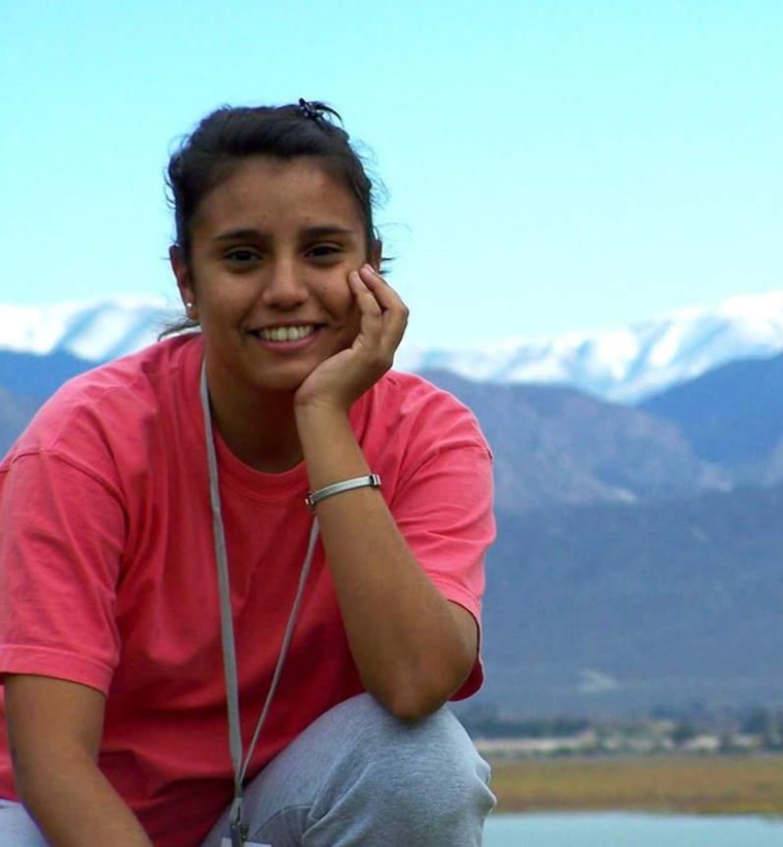
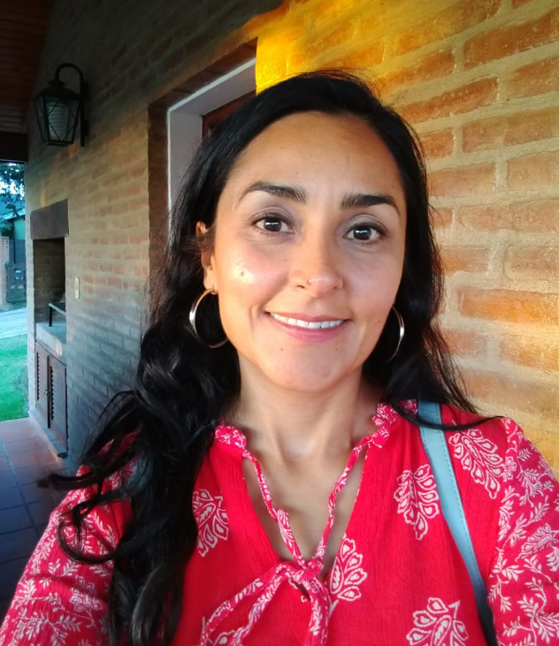
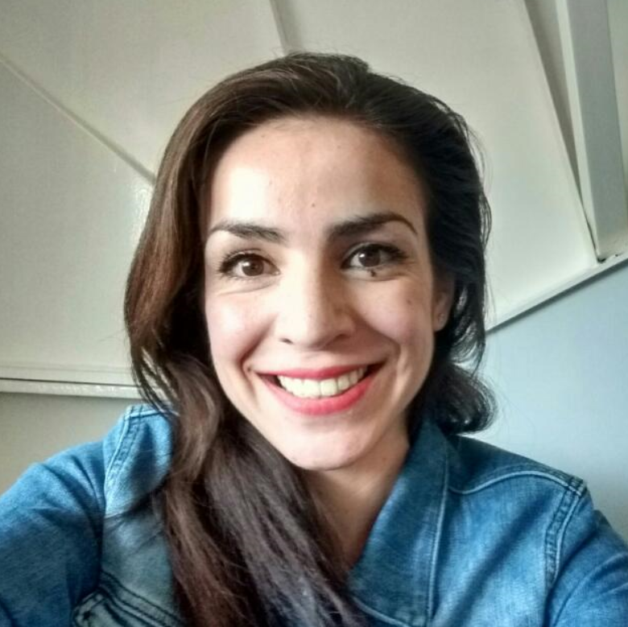
Mujeres en la Ingeniería
EXPO Futuro
Ing. Cristina Nieto Cano
Ing. Agustina Romero
Ing. Perla Carrizo
10/09/2020
La Rioja, Argentina

Slide 2
¡Bienvenidos!

Slide 3

Objetivo
Mostrar a los alumnos de secundaria que hay una gran necesidad de ingenieros en el país y en el mundo, y que las mujeres somos bienvenidas

Slide 4

- Introducción a la situación de los ingenieros en el mundo y en nuestro país. - Participación de las mujeres en el mundo de la ingeniería - Iniciativas globales en progreso - Te contamos nuestras experiencias
Agenda

Slide 5

No hay desarrollo posible sin ingenieros
"El ingeniero tiene una cosmovisión que ansía transformar el mundo. A diferencia del científico que también trabaja con exactas, no se conforma con comprender la realidad. Es una persona seteada para llevar adelante una acción transformadora", "Necesitamos ese tipo de profesionales. Mientras más haya, mejor nos va a ir“
Nicolás Bacqué, director general de desarrollo institucional del ITBA.

Slide 6


¿Cuántos INGENIEROS destacados pueden mencionar?

Slide 7
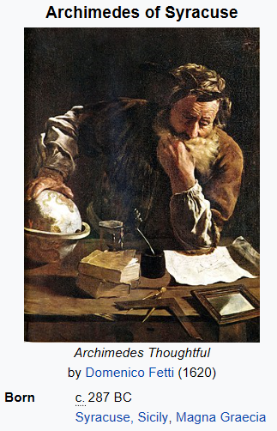
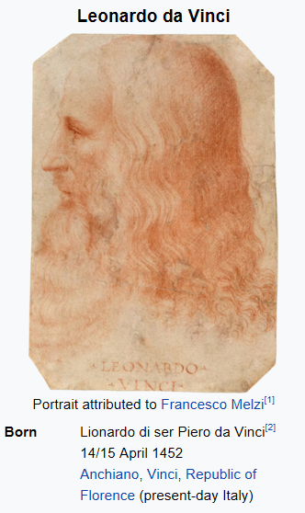
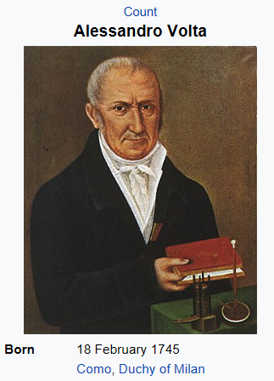
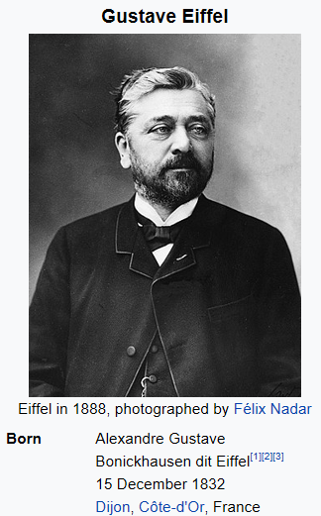
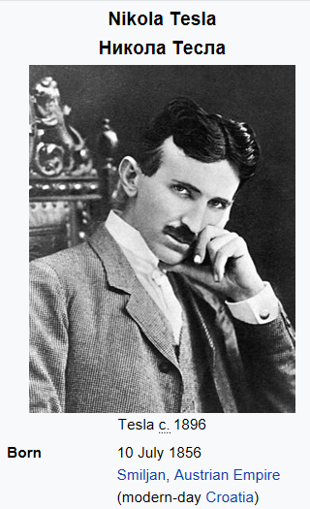
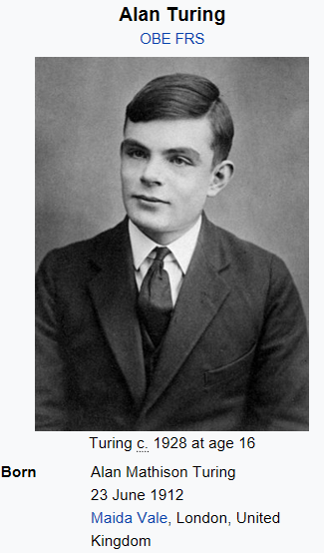
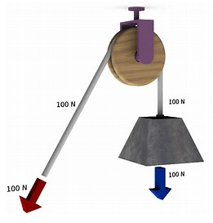
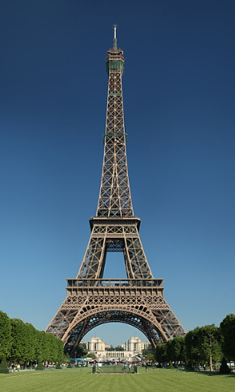
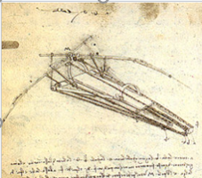
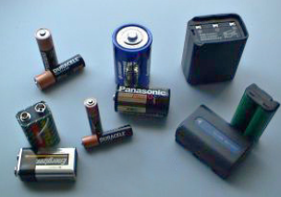
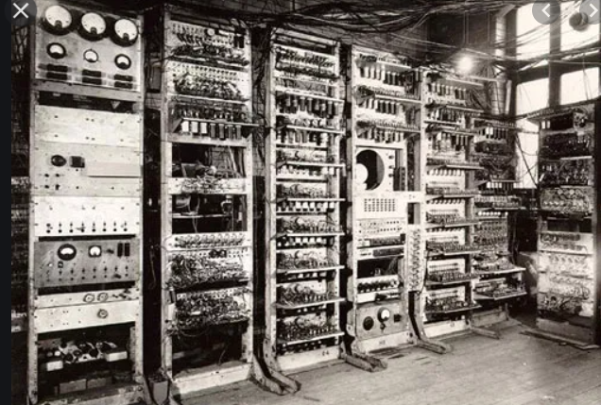
Fuente: wikipedia.org

Slide 8


¿Cuántas INGENIERAS destacadas pueden mencionar?

Slide 9
Veamos algunos números importantes:

Slide 10

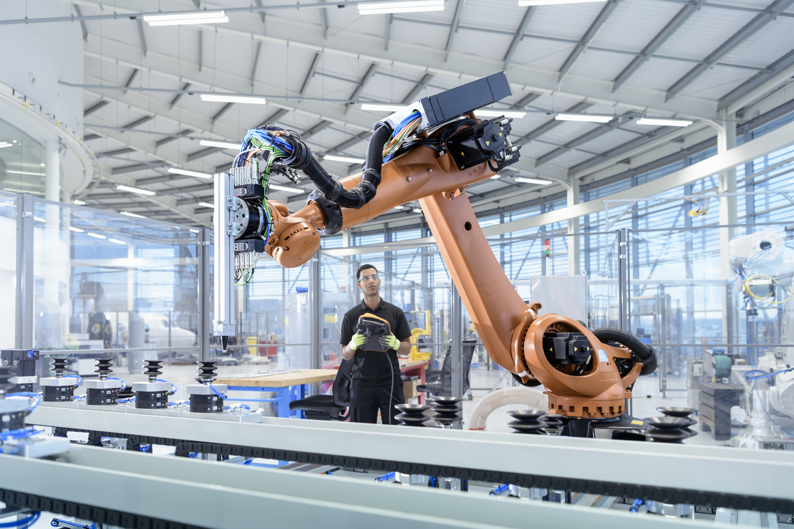





No hay desarrollo posible sin ingenieros
Los países necesitan recursos humanos para el desarrollo y los ingenieros son clave para este desarrollo.
Los países desarrollados producen, por año:
DEFICIT DE INGENIEROS
China: 1 ing cada 2000 habitantes
Alemania: 1 ing cada 2300 habitantes
Brasil: 1 ing cada 6000 habitantes
Argentina: 1 ing cada 6300 habitantes
Objetivo: 1 ing cada 4000 habitantes
Fuente: www.colegioingenieros2.org.ar
Notes:
La ingeniería es clave en el desarrollo de un país. Los ingenieros se requieren en proyectos viales, hídricos, energéticos, informáticos, etc. La falta de personal técnico capacitado también es un freno para las inversiones”

Slide 11





Las mujeres siguen siendo minoría en ingenierías: 20%
Ingenieria en Electromecánica: 3%
Ingenieria Electrónica: 5%
Ingeniería Mecánica: 5%
Ingenieria en Alimentos: 73%
Ingenieria Ambiental: 63%
Ingeniería Química: 51%
Fuente: Anuario 2017 de la Secretaría de Políticas Universitarias - CONFEDI

Slide 12

Algunos factores de esta baja participación:
Estereotipos de género
Incertidumbre referida a la posibilidad de conciliar la vida personal y laboral
Falta de modelos

Slide 13
¿Cuáles son las iniciativas en marcha en la actualidad?

Slide 14


ONU Mujeres
Describe los Principios WEPs
WEPs:
Principios para el Empoderamiento Económico de las Mujeres
Fuente: www.weps.org

Slide 15

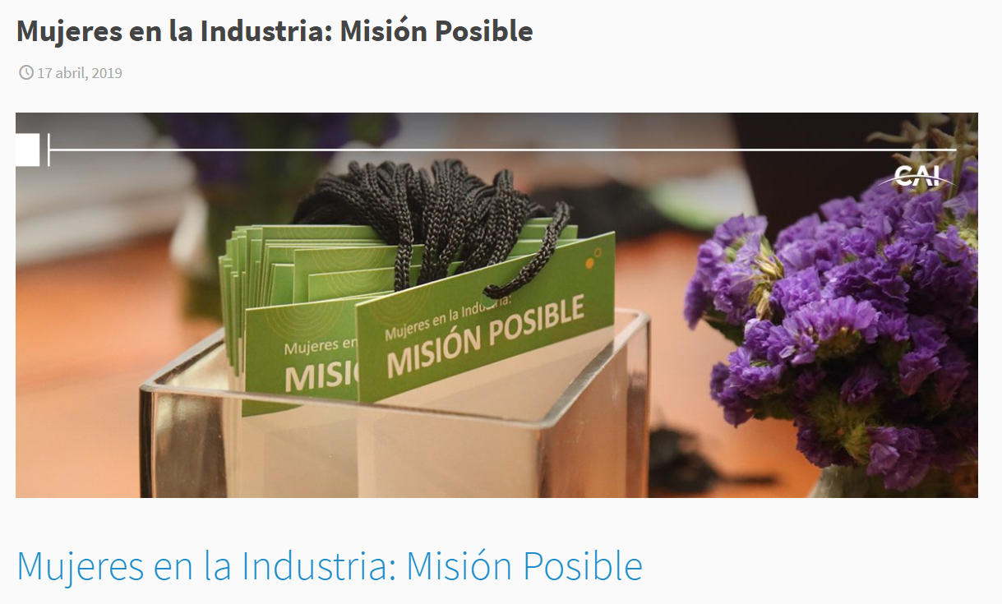
CAI: Centro Argentino de Ingenieros
Aplica localmente los WEPs
Las empresas que firmaron el compromiso WEPs, fueron: YPF, Farmacity, Medtronic, Bristol-Myers Squibb, Ampatel, AG Sustentable, Envision Argentina, Young & Rubicam, Grupo INSUD, Cielos Pampeanos, Ghidini Rodil, Sinteplast y Natura, entre otras.
Fuente: cai.org.ar

Slide 16



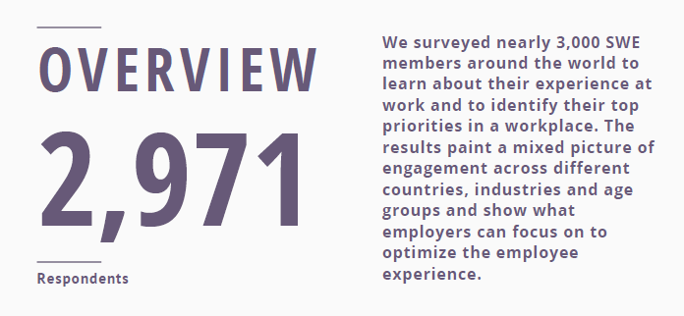
Asociación de Mujeres Ingenieras
Analiza la dinámica laboral de las mujeres en el mundo de la ingeniería
Las mujeres buscan flexibilidad laboral y un propósito de las organizaciones que se alineen a sus valores personales.
Posibilidad de desarrollo, mentoring y cobertura médica.

Slide 17
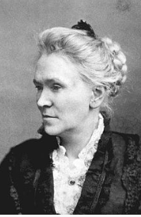
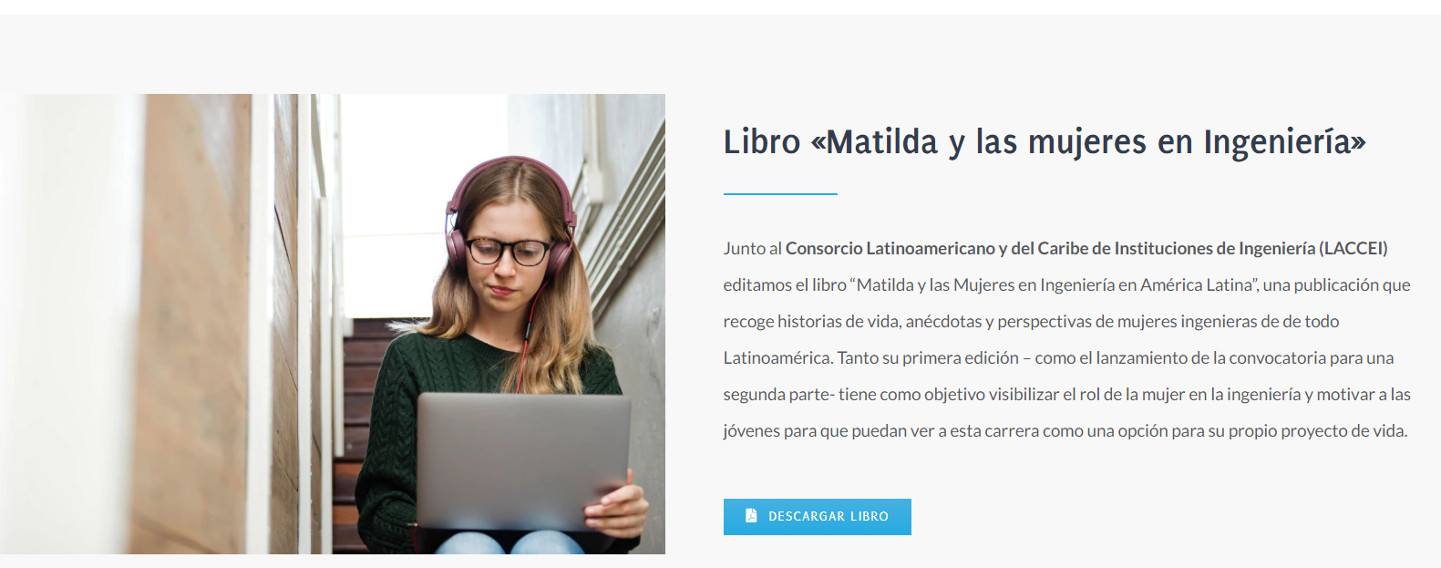
Plan Estratégico de Formación de Ingenieros
Objetivo: 1 ing cada 4000 habitantes
A través de CONFEDI (Consejo Federal de Decanos de Ingenieria)
Matilda Gage
Mujeres en el campo STEM
https://confedi.org.ar/destacados/mujeres-en-ingenieria/

Slide 18
Plan Estratégico de Formación de Ingenieros
Objetivo: 1 ing cada 4000 habitantes
A través de CONFEDI (Consejo Federal de Decanos de Ingenieria)
Visibilizar el trabajo de la mujer en la ingeniería
Motivar a las jóvenes
https://confedi.org.ar/destacados/mujeres-en-ingenieria/

Slide 19

¿Cuantas INGENIERAS destacadas pueden mencionar? ¿Cuáles son nuestros modelos?

Slide 20
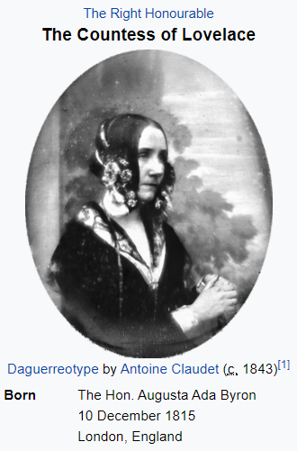
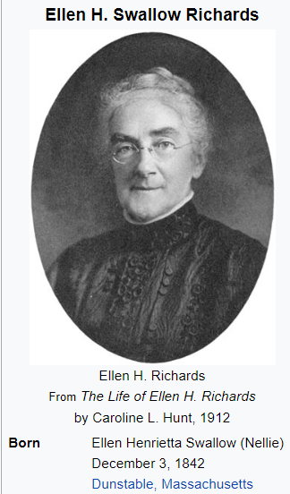
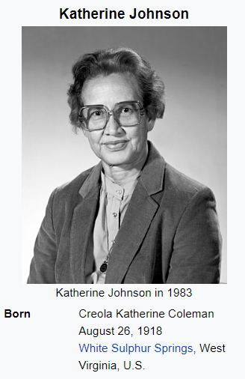
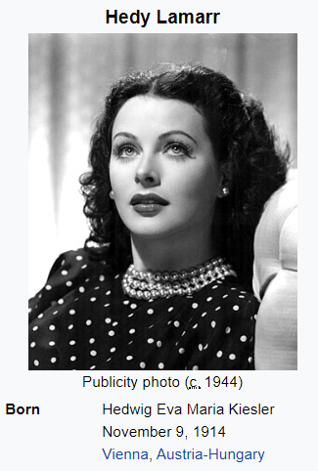

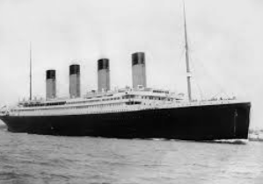
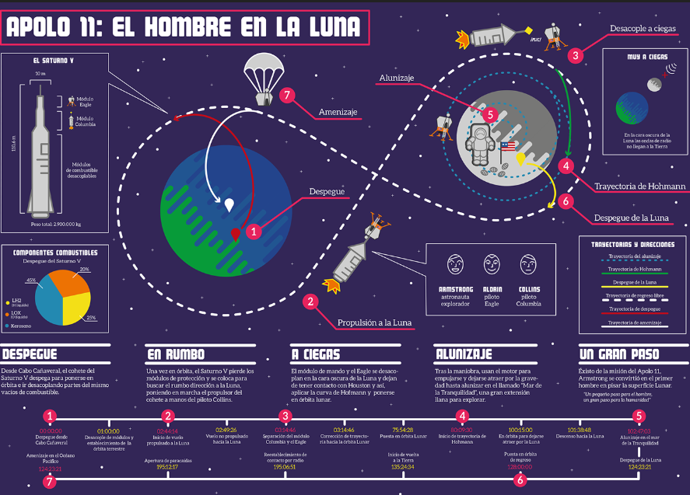
Programó la máquina analítica de Babagge
Fuente: wikipedia.org

Slide 21

¡Hay un mundo de oportunidades esperándote!

Slide 22

Te contamos nuestras experiencias…
Ing. Cristina Nieto Cano
Ing. Agustina Romero
Ing. Perla Carrizo

Slide 23
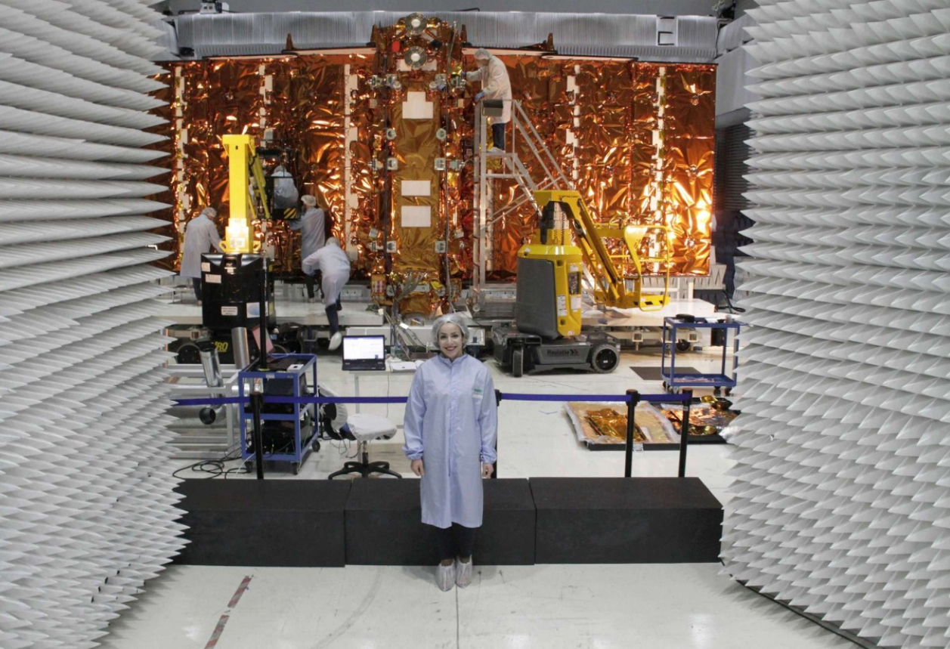
Ing. Cristina Nieto Cano
SATELITE SAOCOM 1A

Slide 24
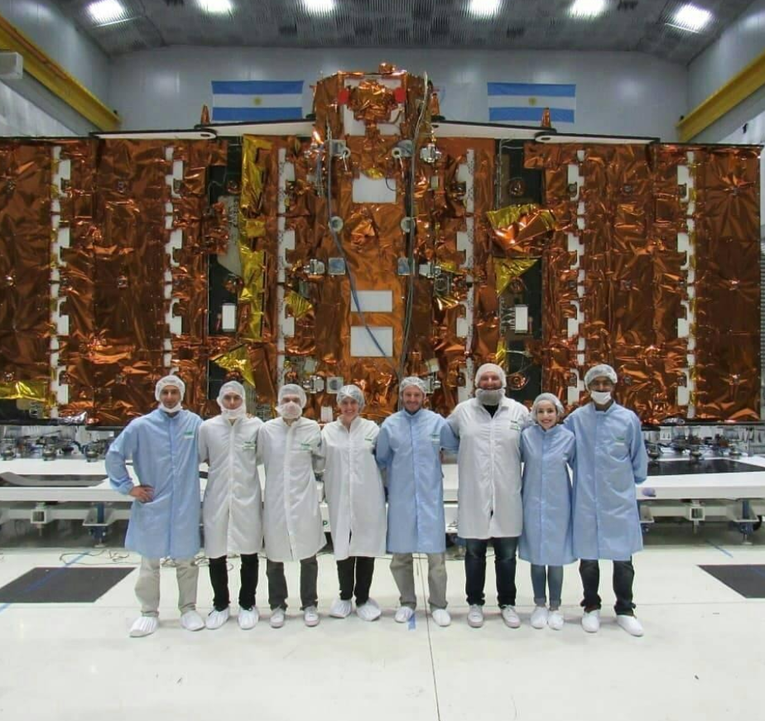

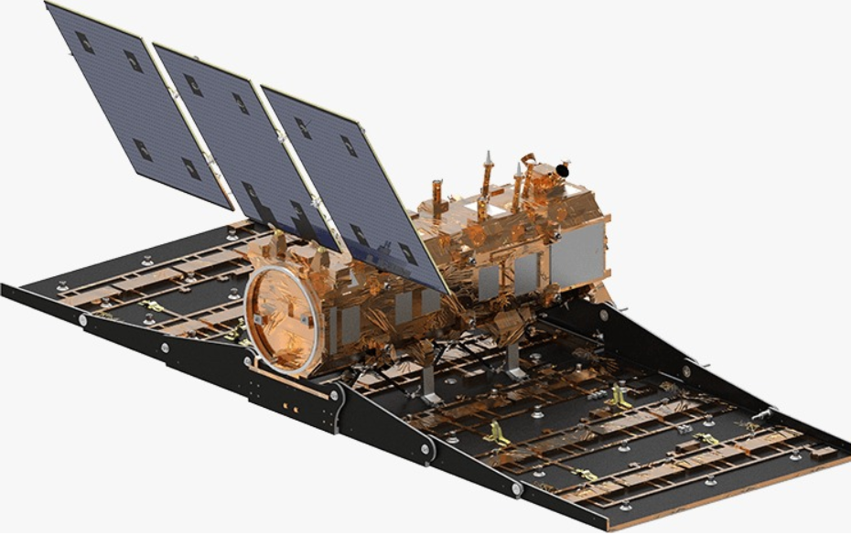
Ing. Cristina Nieto Cano

Slide 25
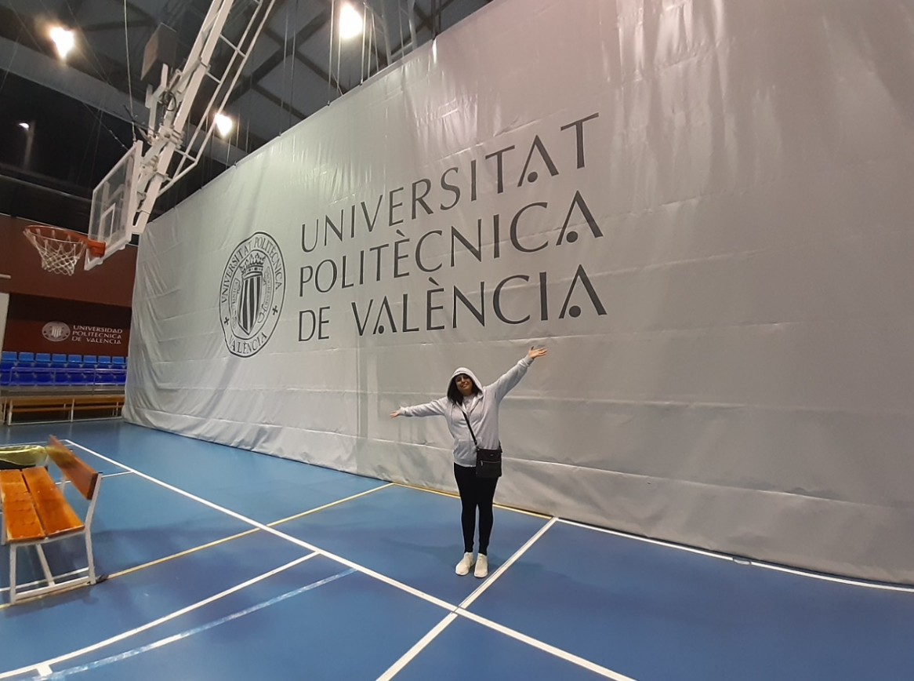
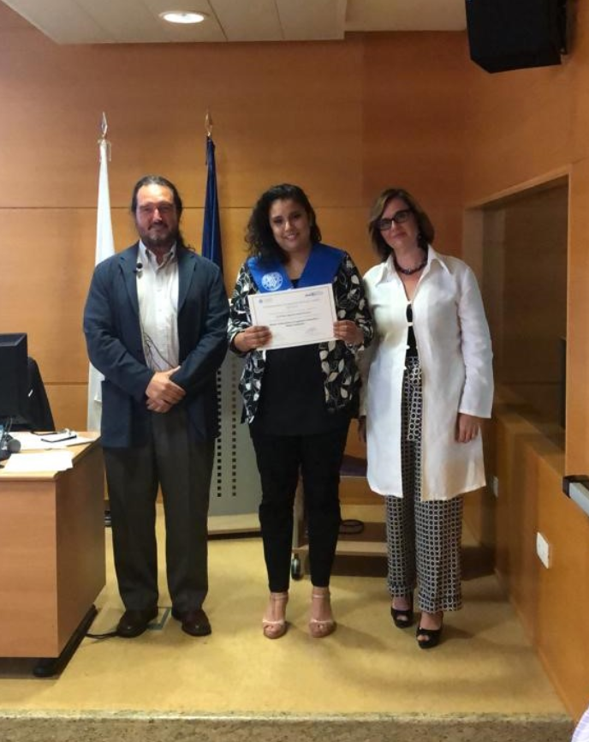
Ing. Agustina Romero

Slide 26
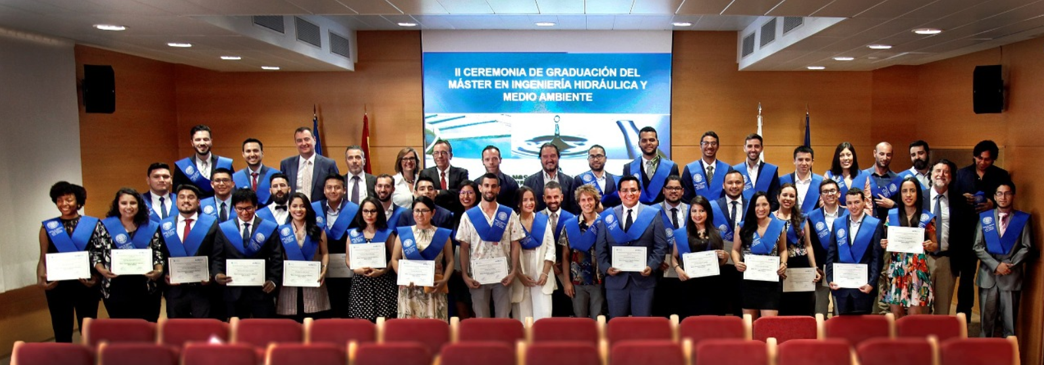
Ing. Agustina Romero
MASTER EN INGENIERIA HIDRAULICA Y MEDIO AMBIENTE

Slide 27
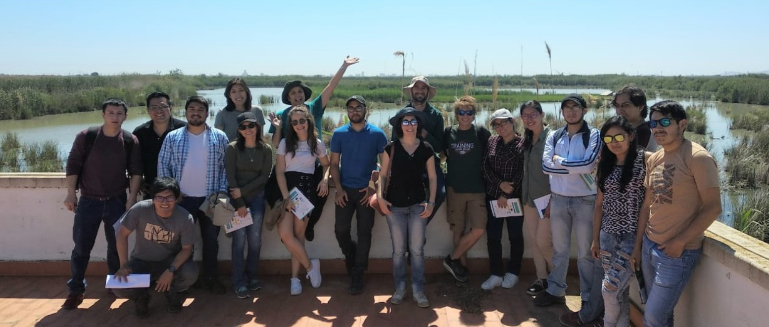

Slide 28

¡Muchas Gracias!
@cristinanietocano
@agusromeroperey
@perlacarrizo

